Slide 1
系列课程—开始语
第一章
Linux内核介绍
讲师：廖小飞

Slide 2










为什么学习知识点—提问
什么是Linux？
Linux和ubuntu有什么关系？
如何修改Linux源码

Slide 3


课程目标--学习重点
了解linux内核相关概念
下载编译内核
了解Linux内核的目录结构
掌握Linux内核是如何组织编译配置代码
添加自己的代码到内核目录

Slide 4
第一节
Linux内核介绍

Slide 5

Linux内核介绍
Linux简介
Unix的历史
1969年有 贝尔实验室的 Dennis Ritchie和 Ken Thompson设计
1983年AT&T推出System V
1994年 伯克利分校推出了Unix系统的最终官方版BSD。最主要的特点是加入了TCP/IP协议栈。
Unix的特点：
Unix很简洁，只有几百个系统调用。
在Unix中，所有的东西都被当做文件对待。
Unix的内核和相关的工具是用C语言编写而成。
3.Linux简介：
1991年linus模仿设计了Unix系统，由此Linux诞生了。
1991年底 linus 在Internet上发布了早期版本的Linux。由于在Internet上发布，很快吸引了很多开发者，黑客对其修改完善。最终成为了成熟的现代化操作系统。

Slide 6
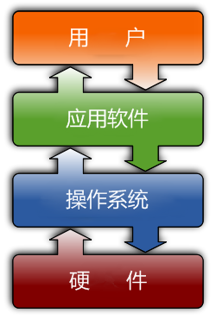
Linux内核介绍
操作系统和内核简介
操作系统 指 负责管理软件 硬件的一套系统工具。它 包含 内核，引导程序，命令行Shell，用户界面和系统工具。
内核 是指 操作系统的核心。管理硬件 和 用户软件的 一个程序。

Slide 7
Linux内核介绍
配置编译内核
tar xzvf linux-2.6.32.2-mini2440-20130614.tar.gz -C /
cp config_mini2440_w35 .config
make menuconfig
make zImage
过程分析：

Slide 8
Linux内核介绍
配置编译内核
LD vmlinux
OBJCOPY arch/arm/boot/Image
Kernel: arch/arm/boot/Image is ready
AS arch/arm/boot/compressed/head.o
GZIP arch/arm/boot/compressed/piggy.gz
AS arch/arm/boot/compressed/piggy.o
LD arch/arm/boot/compressed/vmlinux
OBJCOPY arch/arm/boot/zImage
Kernel: arch/arm/boot/zImage is ready

Slide 9
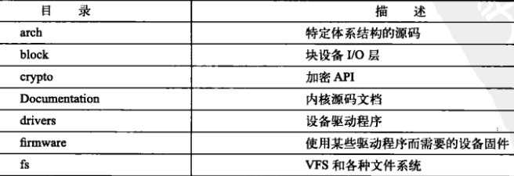
Linux内核介绍
Linux内核的目录结构

Slide 10
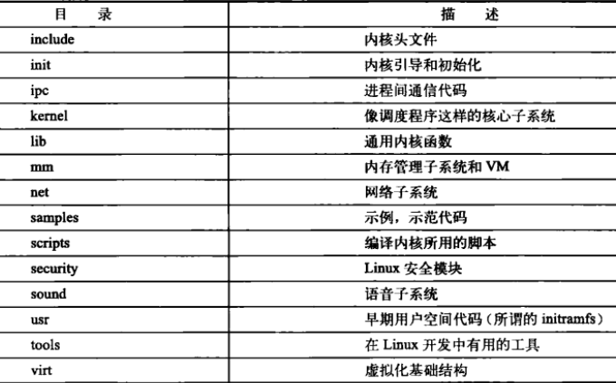

Linux内核介绍
Linux内核的目录结构

Slide 11
Linux内核介绍
下载配置编译内核
安装nfs
1. sudo apt-get install nfs-kernel-server
2. sudo vim /etc/exports
+
/nfsroot *(rw,sync,no_root_squash)
3. sudo /etc/init.d/portmap restart
4. sudo /etc/init.d/nfs-kernel-server restart
5. showmount -e
安装根文件系统
Uboot操作：

Slide 12
Linux内核介绍
Uboot操作：
设置内核启动参数:
set bootargs root=/dev/nfs rw nfsroot=192.168.0.1:/nfsroot
ip=192.168.0.230 console=ttySAC0,115200
注意： 主机IP和开发板IP
从主机下载内核到内存：
tftp 0x30008000 zImage
启动内核:
bootm 0x30008000
自动启动:
set bootcmd tftp 0x30008000 zImage; bootm 0x30008000

Slide 13
第二节
Linux Kernel Makefile

Slide 14
Linux内核Makefile分析
Makefile分析：
顶层Makefile 所有Makefile的核心
arch/$(arch)/Makefile 体系结构的Makefile
arch/arm/Makefile
Scripts/Makefile.* Makefile共用的通用规则，脚本等
子目录下的Makefile obj-y = *.o

Slide 15
zImage : vmlinux
vmlinux: $(vmlinux-lds) $(vmlinux-init) $(vmlinux-main) vmlinux.o $(kallsyms.o)
vmlinux-init := $(head-y) $(init-y)
head-y := arch/arm/kernel/head.o arch/arm/kerne l/init_task.o
init-y := init/built-in.o
vmlinux:arch/arm/kernel/head.o arch/arm/kerne l/init_task.o init/built-in.o
vmlinux-main := $(core-y) $(libs-y) $(drivers-y) $(net-y)
core-y := usr/built-in.o kernel/built-in.o mm/built-in.o fs/built-in.o ipc/built-in.o security/built-in.o crypto/built-in.o block/built-in.o
libs-y := lib/lib.a lib/built-in.o
drivers-y := drivers/built-in.o sound/built-in.o firmware/built-in.o
net-y := net/built-in.o
vmlinux-lds := arch/$(SRCARCH)/kernel/vmlinux.lds

Slide 16
arm-linux-ld
-o vmlinux
-T arch/arm/kernel/vmlinux.lds
arch/arm/kernel/head.o arch/arm/kernel/init_task.o
init/built-in.o --start-group
usr/built-in.o arch/arm/kernel/built-in.o
arch/arm/mm/built-in.o arch/arm/common/built-in.o arch/arm/mach-s3c2410/built-in.o arch/arm/mach-s3c2400/built-in.o arch/arm/mach-s3c2412/built-in.o arch/arm/mach-s3c2440/built-in.o arch/arm/mach-s3c2442/built-in.o arch/arm/mach-s3c2443/built-in.o arch/arm/plat-s3c24xx/built-in.o arch/arm/plat-s3c/built-in.o arch/arm/nwfpe/built-in.o
kernel/built-in.o
mm/built-in.o
fs/built-in.o
ipc/built-in.o
security/built-in.o
crypto/built-in.o block/built-in.o arch/arm/lib/lib.a lib/lib.a arch/arm/lib/built-in.o lib/built-in.o drivers/built-in.o sound/built-in.o firmware/built-in.o net/built-in.o --end-group .tmp_kallsyms2.o

Slide 17
Linux内核Makefile分析
Makefile赋值：
Var = deferred 延时变量
Var ?= deferred 延时变量
Var := immediate 立即变量
Var += deferred or immediate
延时变量：在使用时才确定变量的值
立即变量：在定义时已确定变量的值

Slide 18
第三节
Linux Kernel Kbuild系统

Slide 19
Linux Kernel Kbuild系统
Kbuild系统简介
Linux内核包含了各个芯片厂家的驱动代码，那么拿到内核代码之后如何编译指定的芯片代码呢？
内核代码很庞大，我们不可能单独的修改源代码，这个时候就需要简单友好的配置它。
makefile的不足：makefile只能指定编译规则，不能提供友好的配置规则
makefile是不能提供这样的功能，Linux内核开发团队就在makefile的基础之上，开发了一套Kbuild系统。
那么Kbuild系统是什么呢？接下来我们就来学习它。

Slide 20
Linux Kernel Kbuild系统
Kbuild系统
Kbuild 是一个编译框架， 它基于修改过的makefile工具的跨平台工具。
kbuild工具可以提供图形化的配置界面，产生内核编译判断时需要的文件
VirtaulBox团队评价：VirtaulBox是一个跨平台的项目，所以我们需要一个能运行在几个不同平台的强大的编译系统。kBuild 相当的强大，它尽力将它的大部分复杂性隐藏在模板中，因而实际的makefiles就变的相对易懂并容易编写。 然而kBuild的核心十分的复杂，目前地球上只有0.5个人能够完全弄懂它。
我们的目标是：
1.学会在内核之上简单的使用它。
2.应用到自己的工程中。

Slide 21
Linux Kernel Kbuild系统
Kbuild原理
条件编译例子

Slide 22
Linux Kernel Kbuild系统
kbuild系统里主要有两个脚本工具：
mconf 读取指定Kconfig 产生图形化的配置菜单 保存到.config
conf 读取指定的Kconfig 产生头文件
include/linux/autoconf.h //提供给代码使用
include/config/auto.conf //提供给Makefile使用
autoconf.h的内容是按照Kconfig的定义，产生的宏定义，在C代码中包含这些宏定义就可以达到配置的作用。
auto.conf的内容是按照Kconfig的定义，产生makefile使用的变量
使用方法：
#./mconf Kconfig
#./conf -s Kconfig 注：这个命令需要当前文件下有 ./include/config ./include/linux 两个文件夹

Slide 23
Linux Kernel Kbuild系统
Kconfig是一个格式化的脚本文件
一个典型的内核配置菜单如下：
menu "Network device support"
config NETDEVICES
bool "Enable Net Devices"
depends on NET
default y
help
This is help desciption
endmenu
包含在menu/endmenu中的内容会成为Network device support的子菜单。每一个子菜单项都是由config来定义的。congfig下方的那些bool、depends on、default、help等为config的属性，用于定义该菜单项的类型、依赖项、默认值、帮助信息等。

Slide 24
Linux Kernel Kbuild系统
补充说明一下类型定义部分：
每个config菜单项都要有类型定义: bool布尔类型、 tristate三态(内建、模块、移除)、string字符串、 hex十六进制、 integer整型。
例如：
config HELLO_MODULE
bool "hello test module“
bool 类型的只能选中或不选中，显示为[ ];
tristate类型的菜单项多了编译成内核模块的选项，显示为< > , 假如选择编译成内核模块，则会在.config中生成一个 CONFIG_HELLO_MODULE=m的配置，假如选择内建，就是直接编译成内核影响，就会在.config中生成一个 CONFIG_HELLO_MODULE=y的配置.
hex十六进制类型显示为（）。

Slide 25
Linux Kernel Kbuild系统
目录层次迭代：
在Kconfig中有类似语句：source "drivers/usb/Kconfig"
用来包含（或嵌套）新的Kconfig文件，这样便可以使各个目录管理各自的配置内容，使不必把那些配置都写在同一个文件里，方便修改和管理。

Slide 26
Linux Kernel Kbuild系统
添加自己的代码到内核目录：
drivers：
mkdir led
vim Kconfig:
+ source "drivers/led/Kconfig"
vim Makefile:
+ obj-y += led/
cd led
vim Kconfig:
menuconfig LED
bool "My led"
vim Makefile:
obj-y := led.o

Slide 27
第四节
课后练习

Slide 28
#include<linux/init.h>
#include<linux/module.h>
static int __init test_init(void)
{
int i;
for(i=0;i<=1000;i++)
printk("spring is coming!\n");
return 0;
}
static void __exit test_exit(void)
{
printk("test moudle is exit\n");
}
module_init(test_init);
module_exit(test_exit);
MODULE_LICENSE("GPL");

Slide 29
课后练习
阅读《Linux内核设计与实现》第五章 系统调用

Slide 30

课程总结
本节课程内容
Linux内核介绍
Linux Makefile分析
Linux Kbuild系统分析
下节课程
系统调用实现
Notes:
本节课程主要讲了什么？通过本节课程的学习我们掌握了什么？解决什么问题？
下节课程我们要学习什么？
30

